Slide 1

LEPSZY DOSTĘP DO CZYSTSZEJ, TAŃSZEJ
I BEZPIECZNIEJSZEJ ENERGII

Slide 2
Lepszy dostęp do czystszej energii obejmuje:
programy wspierające inwestycje w odnawialne źródła energii,
dostosowanie infrastruktury systemu elektroenergetycznego do przyłączeń odnawianych źródeł energii,
programy szkoleniowe w zakresie odnawialnych źródeł energii.

Slide 3
Lepszy dostęp do tańszej energii obejmuje:
niskooprocentowane kredytowanie instalacji odnawialnych źródeł energii,
programy wspierające inwestycje w odnawialne źródła energii,
ograniczenie działań monopolistycznych na rynku energii,
możliwość wyboru dostawcy energii elektrycznej.

Slide 4
Lepszy dostęp do bezpieczniejszej energii obejmuje:
dostęp do technologii odnawialnych źródeł energii – energia nie powodująca znaczących skutków ubocznych – efekt cieplarniany,
gwarancję ciągłości, jakość i niezawodności dostawy – nowoczesna infrastruktura techniczna przesyłu energii, systemy nadzoru,
gwarantująca stabilności ceny za energię – długoterminowe umowy na generację energii i odnawialnych źródeł energii,
bezpieczeństwo pod względem technicznym – ochrona osób przed porażeniem oraz mienia przed pożarem,
istnienie dywersyfikacji dostaw energii.

Slide 5
Programy wspierające inwestycje w odnawialne źródła energii, w roku 2023:
Mój Prąd,
Ulga termomodernizacyjna,
Agroenergia,
Czyste Powietrze,
Energia Plus,
Programy regionalne,
Pożyczki w bankach.

Slide 6
Program Mój Prąd (5-ta edycja), w którym dofinansowanie do fotowoltaiki, pomp ciepła, magazynów ciepła i kolektorów słonecznych może wynieść do 58 tys. zł. Maksymalna wysokość dotacji dotyczy sytuacji, w której beneficjent inwestuje w kilka rozwiązań jednocześnie.
Nabór wniosków prowadzony jest pod opieką Narodowego Funduszu Ochrony Środowiska i Gospodarki Wodnej. Ważne, że dopłata przyznawana jest dopiero po zakończeniu przedsięwzięcia - panele fotowoltaiczne muszą być już podłączone do sieci.

Slide 7
Ulga termomodernizacyjna, to program wprowadzony 1 stycznia 2019 r. Jest to kolejne ułatwienie dla osób, które przyczyniają się do rozwoju rozwiązań ekologicznych. Uprawnia do ulgi osoby, które w ramach przeprowadzania termomodernizacji, poniosły wydatki zgodne z Rozporządzeniem Ministra Inwestycji i Rozwoju z dnia 21 grudnia 2018. Inwestycja w termomodernizację budynku, znacznie ogranicza przedostawanie się do atmosfery szkodliwych substancji (powstają one podczas wytwarzania ciepła). Beneficjenci/tki to podatnicy, którzy są właścicielami/kami jednorodzinnych budynków mieszkalnych. Ulga przysługuje za wykonanie przedsięwzięcia termomodernizacyjnego, w tym zamontowanie instalacji fotowoltaicznej.

Slide 8
Wysokość ulgi nie może przekroczyć łącznie 53 000 zł dla jednego podatnika w odniesieniu do wszystkich przedsięwzięć. Jeśli więc podatnicy są małżeństwem, każde z małżonków ma osobny limit w wysokości 53 000 zł.
Uwagi:
Jeżeli budynek jest w budowie, nie można skorzystać z ulgi termomodernizacyjnej
Beneficjent/ka musi być właścicielem/ką lub współwłaścicielem/kami budynku
Jeżeli przedsięwzięcie nie zostało zakończone w ciągu 3 lat, kwotę z ulgi będzie trzeba zwrócić.

Slide 9
Program Agroenergia ma na celu zmniejszenie zanieczyszczeń powodowanych przez działalność rolniczą i zwiększenie udziału OZE w produkcji energii. Obejmuje on instalacje fotowoltaiczne, pompy ciepła i elektrownie wiatrowe. Realizacja programu została przewidziana na okres od 2021 do 2027 r., ale podpisywanie umów będzie możliwe do 31 grudnia 2025 r.
Program zakłada dofinansowania na fotowoltaikę dla rolników indywidualnych, którzy są właścicielami lub dzierżawią nieruchomość od 1 do 300 ha, przynajmniej od roku. Program w 2021 i 2022 roku został podzielony na dwie części, z których pierwsza dotyczy mikroinstalacji, pomp ciepła i towarzyszących magazynów energii, a druga biogazowni rolniczych i małych elektrowni wodnych.

Slide 10
Wysokość dofinansowania zależeć będzie od mocy instalacji:
od 10 do 30 kW beneficjent/ka może otrzymać do 20% kosztów całej instalacji, jednak nie więcej niż 15 000 zł
od 30 d0 50 kW beneficjent/ka może otrzymać do 13% kosztów całej instalacji, jednak nie więcej niż 20 000 zł
Uwagi:
przedsięwzięcie nie może być rozpoczęte przed złożeniem wniosku o dofinansowanie do fotowoltaiki,
dofinansowanie obejmuje tylko instalację nowych urządzeń (wyprodukowanych nie wcześniej niż 24 miesiące przed montażem),
dofinansowanie w programie Agroenergia udzielane jest poprzez zwrot kosztów - w formie refundacji

Slide 11
W ramach programu Czyste Powietrze można uzyskać dofinansowanie na przedsięwzięcie termomodernizacyjne, ponieważ jego głównym celem jest poprawa jakości powietrza. Jednak biorąc w nim udział i dodatkowo montując instalację, można liczyć na dotację w wysokości do 135 tys. zł.
Wnioski elektroniczne można składać przez Portal Beneficjenta na stronie odpowiedniego Wojewódzkiego Funduszu Ochrony Środowiska i Gospodarki Wodnej lub na gov.pl. Przy składaniu wniosków stacjonarnie trzeba udać się do WFOŚiGW z wcześniej pobranymi dokumentami.

Slide 12
Beneficjentami i beneficjentkami programu są osoby fizyczne, które muszą spełnić kilka warunków, by uzyskać dotację:
są właścicielami lub współwłaścicielami domów jednorodzinnych lub lokalu mieszkalnego, który został wydzielony w budynku jednorodzinnym, z wyodrębnioną księgą wieczystą;
są osobami, których przeciętny miesięczny dochodów na jednego członka w gospodarstwie domowym nie przekracza kwoty 1894 zł w gospodarstwie wieloosobowym lub 2651 zł w jednoosobowym;
mają ustalony zasiłek stały, okresowy, rodzinny lub opiekuńczy, z potwierdzonym zaświadczeniem.
W 2023 roku najwyższy poziom dofinansowania to 135 000 zł - w przypadku kompleksowej termomodernizacji.

Slide 13
Program Energia Plus powstał w celu zminimalizowania negatywnego wpływu przedsiębiorstw na środowisko naturalne i poprawy jakości powietrza. Dofinansowania na instalację fotowoltaiczną przyznawane są firmom. Uczestnicy mogą liczyć na pożyczkę do 85% kosztów kwalifikowanych lub dotację 50% kosztów kwalifikowanych. Narodowy Fundusz Ochrony Środowiska i Gospodarki Wodnej ogłosił kolejny, IV nabór wniosków o dofinansowanie w programie priorytetowym „Energia Plus”. Wnioski należy składać w formie elektronicznej przez Generator Wniosków o Dofinansowanie, w okresie od 01.02.2023 roku do 13.12.2024 r. (lub do wyczerpania środków).

Slide 14
Programy regionalne
W wielu miejscach można dostać dofinansowanie na fotowoltaikę od gmin. Warunki i wysokość dopłat będą się od siebie różnić, więc przed złożeniem wniosku warto zapoznać się z zasadami obowiązującymi w danym regionie.
Pożyczki w bankach
Wnioski o dofinansowanie do fotowoltaiki nie zawsze są przyjmowane, a czas oczekiwania na decyzję może być długi. Osoby, którym zależy na szybkim montażu mikroinstalacji fotowoltaicznej lub nie kwalifikują się do dostępnych programów, mogą skorzystać z pożyczki bankowej. Wiele banków przygotowuje specjalne oferty dla przyszłych właścicieli/ek instalacji. Do kredytów doliczane są odsetki, które mogą wydłużyć okres zwrotu inwestycji.

Slide 15
Zgodnie z obowiązującym od 2007 roku prawem (tzw. zasadą TPA: Third Party Access), odbiorcy końcowi mają swobodę wyboru sprzedawcy energii elektrycznej i gazu. Prezes URE prowadzi monitoring zmian sprzedawców energii elektrycznej w dwóch grupach odbiorców: klientów indywidualnych (grupy G) i biznesowych (A, B, C).

Slide 16
W roku 2023 na zmianę sprzedawcy energii elektrycznej zdecydowało się ponad 11 tys. odbiorców.
Z ofert wolnorynkowych, c
zyli tych, których cenniki nie podlegają zatwierdzeniu przez Prezesa URE, korzysta już 40 proc. klientów w gospodarstwach domowych w naszym kraju (blisko 6,5 mln).
W pierwszych pięciu miesiącach roku sprzedawcę prądu zmieniło 6,6 tysiąca odbiorców indywidualnych (grupy G). W grupach odbiorców biznesowych (A,B,C) dokonano w tym czasie blisko 4,7 tys. zmian.
Od 2007 r., tj. od czasu, gdy klienci mają tką możliwość - sprzedawcę prądu w naszym kraju zmieniło blisko 983 tys. odbiorców, z czego 748 tys. to odbiorcy w gospodarstwach domowych (w grupach taryfowych G), a prawie 235 tys. to odbiorcy w grupach taryfowych A, B i C.

Slide 17
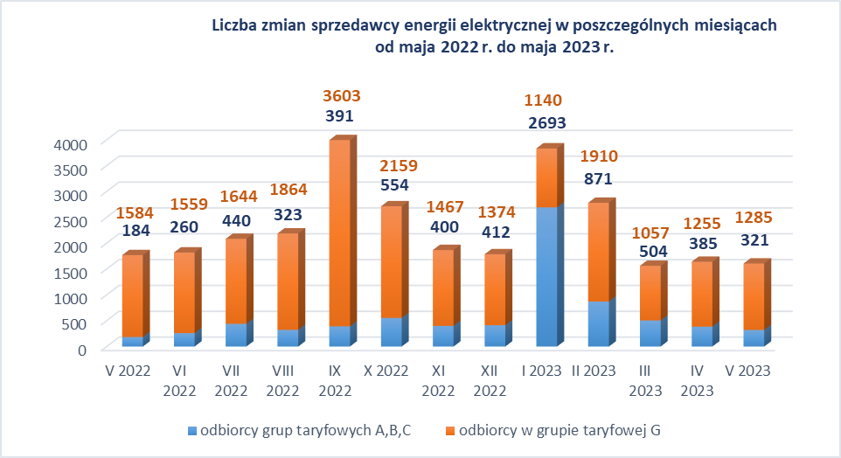

Slide 18
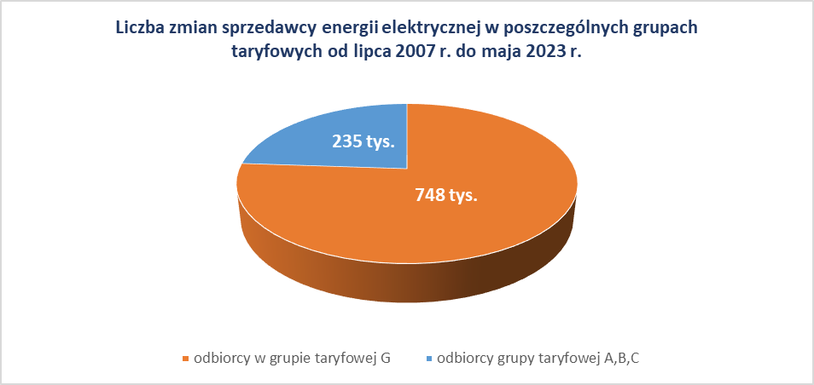

Slide 19
Dziękuję za uwagę

